Slide 1


第五次培训
（第一阶段）

Slide 2
Contents
01
对象和类-简单了解面向对象编程
02
类与结构体的区别
03
Try 捕获与catch处理异常
04
一阶段总结与二三阶段规划
05
课后作业

Slide 3

01
对象和类-面向对象的简单理解
Objects and classes - Simple understanding of object orientation

Slide 4

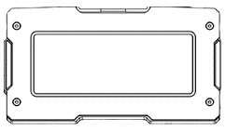
成员函数：实现对象行为
333333333333333333333333333333333333333333333333
类的定义
对象的创建
成员函数声明
成员函数实现
在C++中，类是一种用户自定义的数据类型，它将数据（属性）和操作这些数据的函数（方法）封装在一起。
对象是类的一个实例，通过使用类作为模板，可以在程序中创建多个具有相同特性和行为的对象。
成员函数在类定义中声明，它们可以访问类的私有和保护成员，提供对外部的接口来操作对象。
成员函数的实现通常在类外部定义，但也可以在类定义内部直接实现，这称为内联函数，可以提高程序的运行效率。
构造与析构
构造函数用于初始化对象，而析构函数则在对象生命周期结束时自动调用，用于释放资源或执行清理工作。

Slide 5
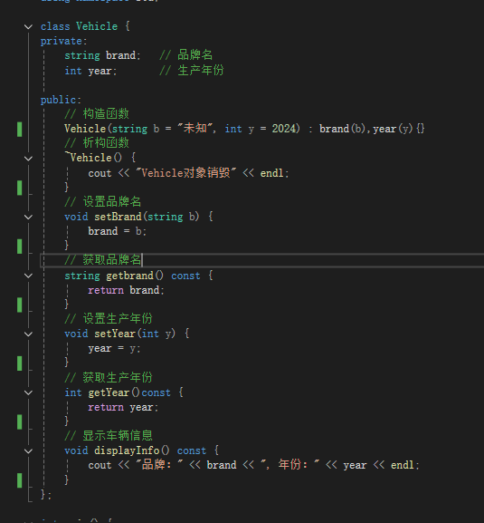
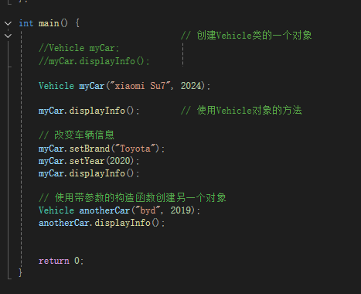

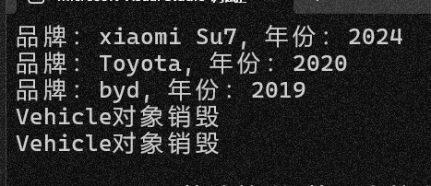
对象与类的定义和创建
类的定义和调用
#注意：函数接受输入参数，执行特定任务，然后返回结果

Slide 6
02
类与结构体的区别
The difference between classes and structs

Slide 7
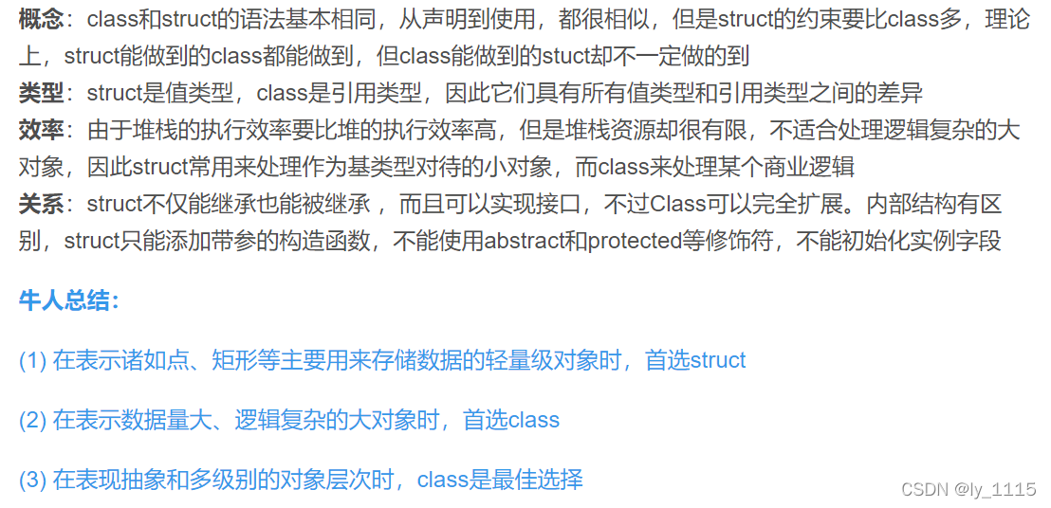
类和结构体的区别
定义差异
在C++中，结构体默认成员访问权限为public，而类默认为private，这影响了成员变量和函数的封装与访问方式.
实例化对比
结构体和类的实例化过程相似，都可通过构造函数初始化，但结构体更倾向于数据聚合，类则强调行为与状态的封装.
使用场景
结构体常用于简单数据集合，如坐标点；类则适用于复杂对象建模，如游戏中的角色，需定义属性与方法.

Slide 8
03
try和except-捕获与处理异常
The content of the third section Try and exception - try and handle exceptions

Slide 9

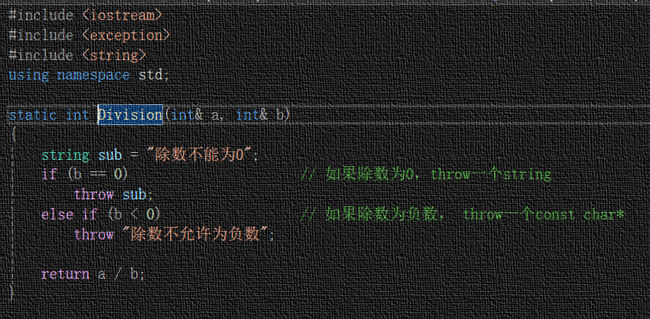
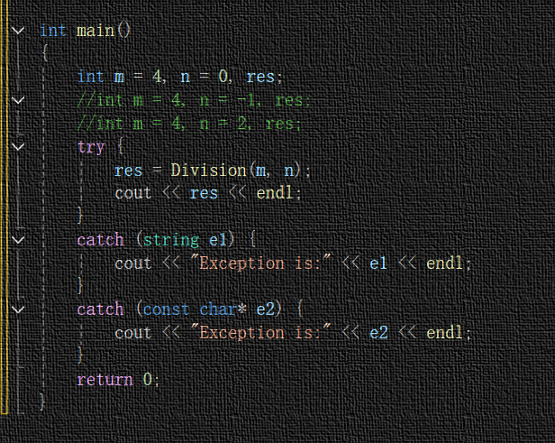

try和except-捕获与处理异常
尝试执行除法运算
异常是程序在执行期间产生的问题 throw：当问题出现时，程序会抛出一个异常，这是通过使用throw关键字完成的
catch：在要处理问题的地方，通过异常处理程序捕获异常。Catch关键字用于捕获异常
try：try块中的代码标识将被激活的特定异常。他后面通常跟着一个或多个catch块
异常名称 | 异常描述
std::exception | 该异常是所有标准C++异常的父类
std::invalid_argument | 当使用了无效的参数时，会抛出该异常
std::domain_error | 当使用了一个无效的数学域时，会抛出该异常
std::length_error | 当创建了太长的std::string时，会抛出该异常
std::overflow_error | 当发生数学上溢时，会抛出该异常
std::range_error | 当尝试存储超出范围的值时。会抛出该异常

Slide 10
04
总结与规划
Summary and planning

Slide 11
05
课后作业
The content of the fifth section - Homework after class

Slide 12
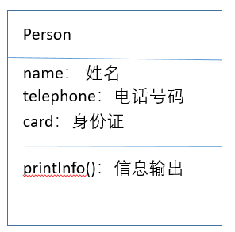
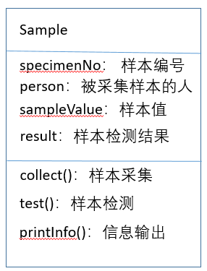
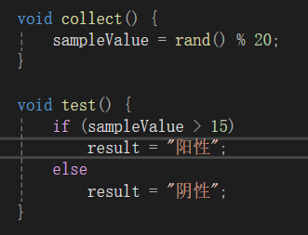
课后作业-基础部分
核酸采集与检测
新冠疫情的爆发，给人民生活和工作带来了巨大的影响。党和国家为了确保人民的生命健康安全，采取了许多措施。其中，核酸检测就是一项非常重要的工作。为了有序的组织大规模的核酸检测，需要开发核酸检测系统，系统的核心功能应包括：
创建系统能查询与维护受检人信息
对受检人进行标本采集
检测受检人标本，并将结果显示出来
检测受检人标本，并将结果显示出来
为完成系统功能，需要定义2个类：Person和Sample类，请按照要求定义Person
#注意：可以查C++语法使用,不要全抄别人代码！

Slide 13
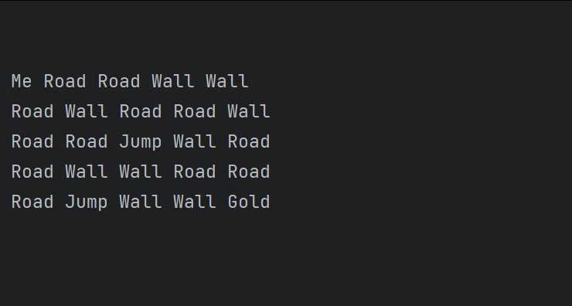
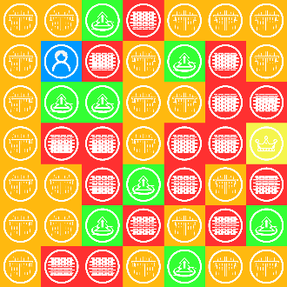
课后作业-提高部分
摸金校尉(1)
制作一个小游戏，玩家通过键盘输入移动角色，目标是找到黄金（"Gold"）
使用其他库函数实现"w"、"s"、"a"、"d" 键分别向上、下、左、右移动角色
玩家只能在Road上面走，通过Jump跳跃三格，Wall是不可通行的，目标是找到Gold
让玩家无法越过边界且Jump无法跳到Jump和Wall上面
摸金校尉(2)
利用OpenCv简单识别五张Map.png图片，再使其构成游戏的关卡
创建完地图之后，接着能够实现第二题的功能，并且在找到黄金之后能进入到下一关
要求关卡物体与图片上相对应，且地图关卡能根据图片的物体格子数量变化(比如可以支持7*7,10*10,N*N)
name | mean
Me | 游戏角色的位置
Road | 可以通行的路
Wall | 墙壁，无法通过
Jump | 可以跳跃的地方
Gold | 黄金，游戏的目标
#注意：提高部分的题会难度较高,做不完的同学也不要气馁喔~

Slide 14

特别感谢：算法组的全体同学
主题选择：RCIA-岳鑫鹏（2023）
素材收集：RCIA-门江华
演示制作：RCIA-陈泽欣（2023）
效果制作：RCIA-陈泽欣
后期修改：RCIA-门江华
效果审核：RCIA-陈泽欣
终稿审核：RCIA-陈泽欣
愿我们做大做强 再创辉煌！！！

Slide 15
Thanks

